Slide 1
Tipos de datos

Slide 2
int
De -2^31 (-2.147.483.648) a 2^31-1 (2.147.483.647)
4 bytes
numeric y decimal (p,s)
p: nº de dígitos, s: de ellos cuántos decimales.
money
De -922,337,203,685.477,5808 a 922,337,203,685.477,5807
8 bytes
float(n)
n=24 7 dígitos de precisión; n=53 15 dígitos de precisión.
De - 1,79E+308 a -2,23E-308, 0 y de 2,23E-308 a 1,79E+308
El espacio ocupado depende del valor de n.
datetime
Del 1 de enero de 1753 hasta el 31 de diciembre de 9999
Intervalo de horas de 00:00:00 a 23:59:59.997
char(n)
varchar(n), varchar(max)
n entre 1 y 8.000

Slide 3
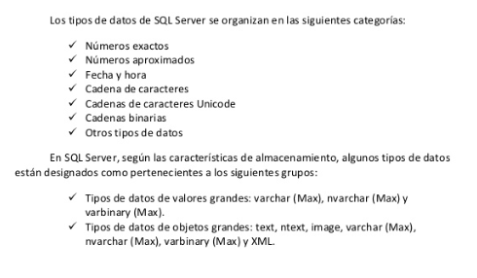

Slide 4
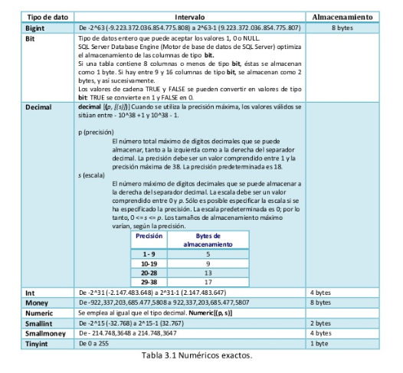

Slide 5
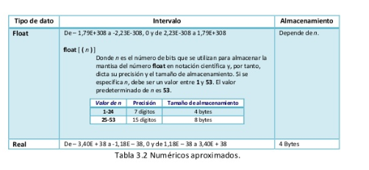

Slide 6
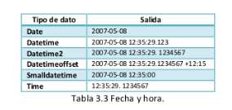

Slide 7
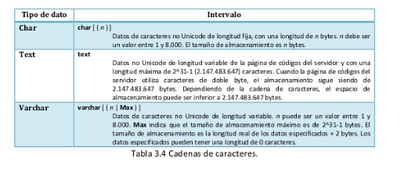

Slide 8
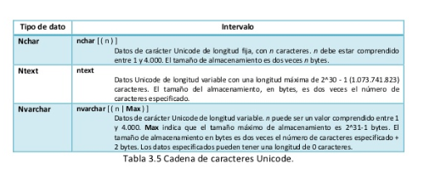

Slide 9
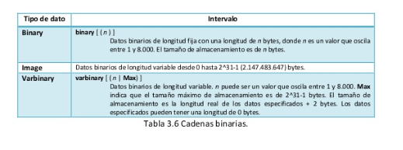

Slide 10
